Slide 1
描画エンジン開発Ⅲ・Ⅳ
UNIT22

Slide 2
授業内容
ボーン影響力

Slide 3
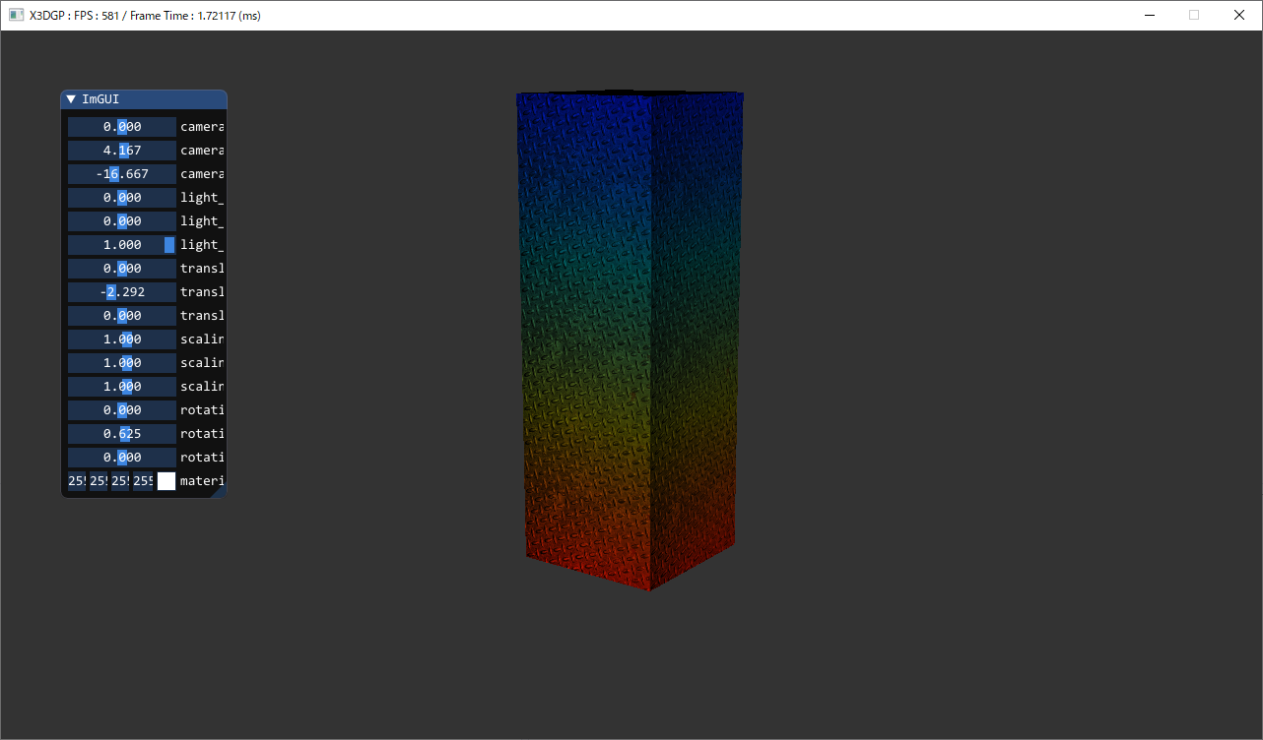
実行結果
cube.004.0.fbx

Slide 4
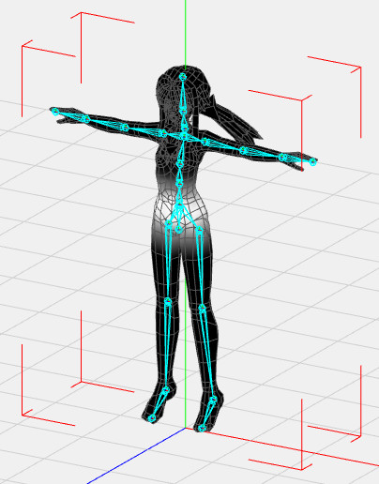
３Dキャラクターモデルの構造
ボーンと呼ばれる骨格データを持っている。
ボーンを動かすことでメッシュが変形する。
肌のようにポリゴンが伸縮することから スキニングと呼ぶ。
スキニングするメッシュのことを スキンメッシュと呼ぶ。

Slide 5
スキニングするために必要なデータ
ボーン行列データ
頂点がボーンに追従する影響力データ
ボーン影響力データなし
このボーンを回転させると
ボーン影響力データあり

Slide 6
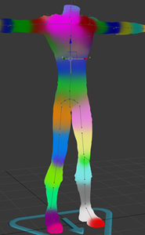
頂点ごとのボーン影響力を確認する。
頂点に設定されているボーン影響力を シェーダー内でカラーで出力する。
1
0
Index ：1 Weight : 1.0
Index : 0 Weight : 0.7
Index : 1 Weight : 0.3
Index ：0 Weight : 1.0
このあたりの頂点は左側と右側の両方のボーンに追従する。
グラデーションしているのは追従する割合を表している。
※赤っぽいところは右側のボーンへの追従力が高い。

Slide 7
FBXの全体的な構造
FbxManager
FbxScene
FbxNode
FbxSkin
FbxImporter
FbxNode
FbxMesh
FbxSkin
FbxNode
FbxMesh
FbxFileTexture
FbxSurfaceMaterial
FbxFileTexture
FbxSurfaceMaterial

Slide 8
FBXの全体的な構造
今回はここを
学習します
FbxManager
FbxScene
FbxNode
FbxSkin
FbxImporter
FbxNode
FbxMesh
FbxSkin
FbxNode
FbxMesh
FbxFileTexture
FbxSurfaceMaterial
FbxFileTexture
FbxSurfaceMaterial

Slide 9
FBXからボーン影響力データを取り出す
このメッシュに影響するボーンの数は
FbxClusterの数。
スキンデータが存在する場合、 FbxSkinを取得できる。
FbxNode
FbxMesh
FbxSkin
FbxCluster
FbxCluster
GetDeformerCount(FbxDeformer::eSkin)
GetDeformer(index_of_deformer, FbxDeformer::eSkin)
FbxCluster
GetControlPointWeights()

Slide 10
課題でのskinned_meshの構造
skinned_mesh
mesh
material
animation
scene
vertex
index
node
color
keyframe
skeleton
subset
texture
bone

Slide 11
課題でのskinned_meshの構造
ボーン影響力と
ボーンインデックスを追加する
skinned_mesh
mesh
material
scene
vertex
index
node
color
subset
texture

Slide 12
頂点影響力を視覚的に確認する
VS_OUT main(float4 pos : POSITIONfloat4 bone_weights : WEIGHTS, uint4 bone_indices : BONES)
{
VS_OUT vout;
float4 influence = { 0, 0, 0, 1 };
for (int i = 0; i < 4; i++)
{
float weight = bone_weights[i];
if (weight > 0.0f)
{
switch (bone_indices[i])
{
case 0: influence.r = weight; break;
case 1: influence.g = weight; break;
case 2: influence.b = weight; break;
}
}
}
vout.color = influence;
return vout;
}

Slide 13
実習内容
FbxMeshからボーン影響力の頂点データを取り出す。
頂点シェーダーでボーン影響力を可視化する。

